Slide 1
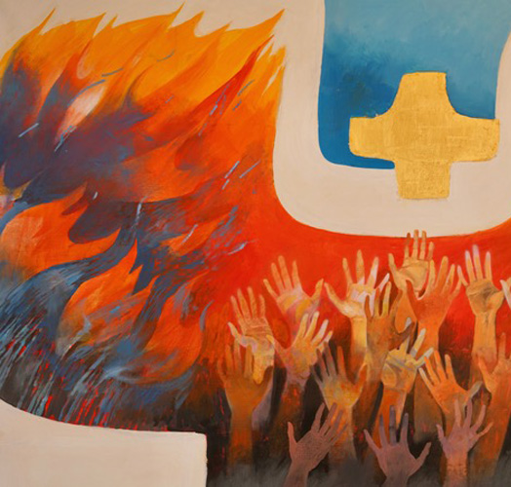
CH. 6 L’ESPERANCE CHRETIENNE

Slide 2
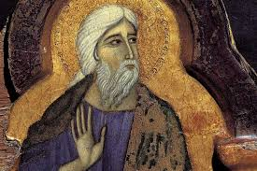
« Tu comptes beaucoup à mes yeux, tu as du prix
et je t’aime. » (Is 43, 4)

Slide 3
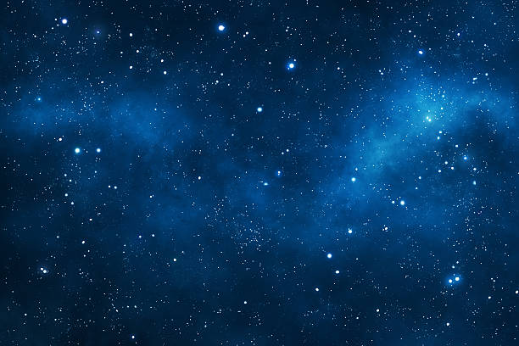
ESCHATOLOGIE
eschatos
logos

Slide 4
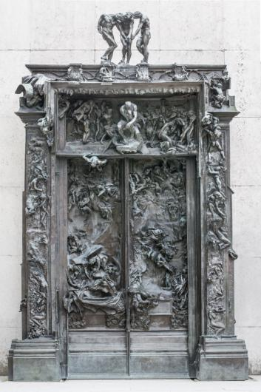
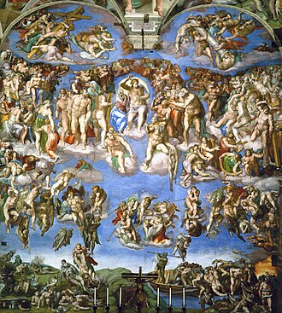

Slide 5
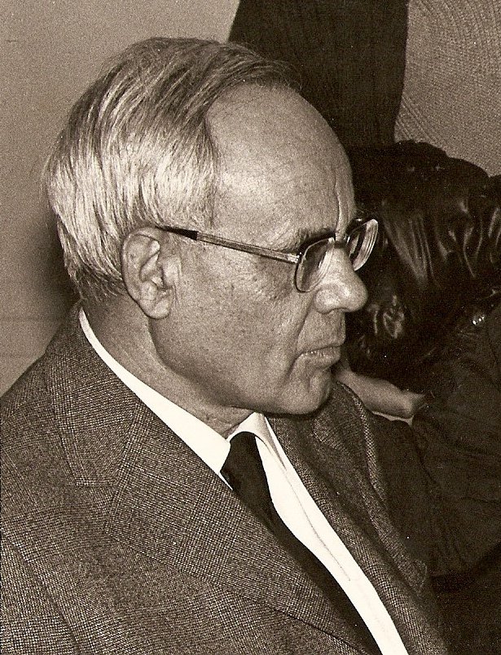
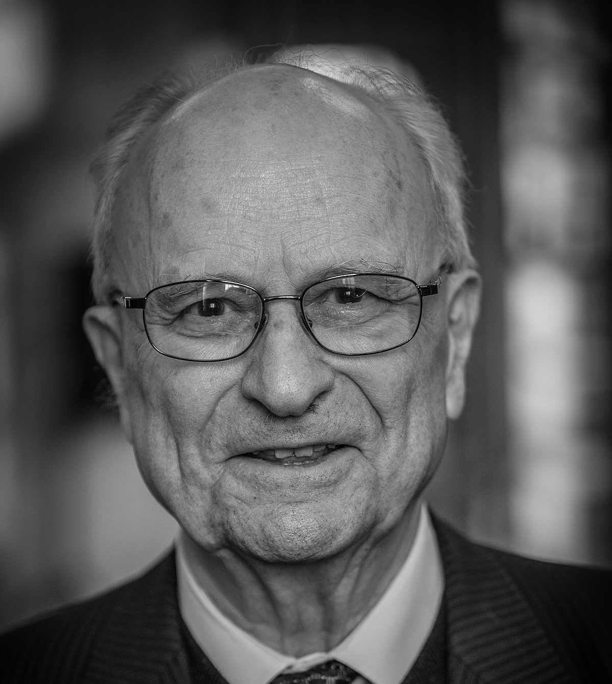
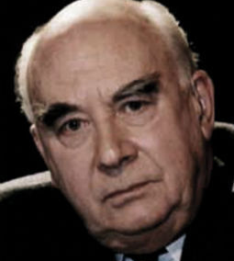
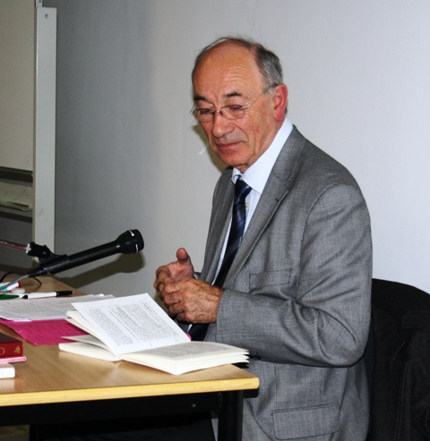
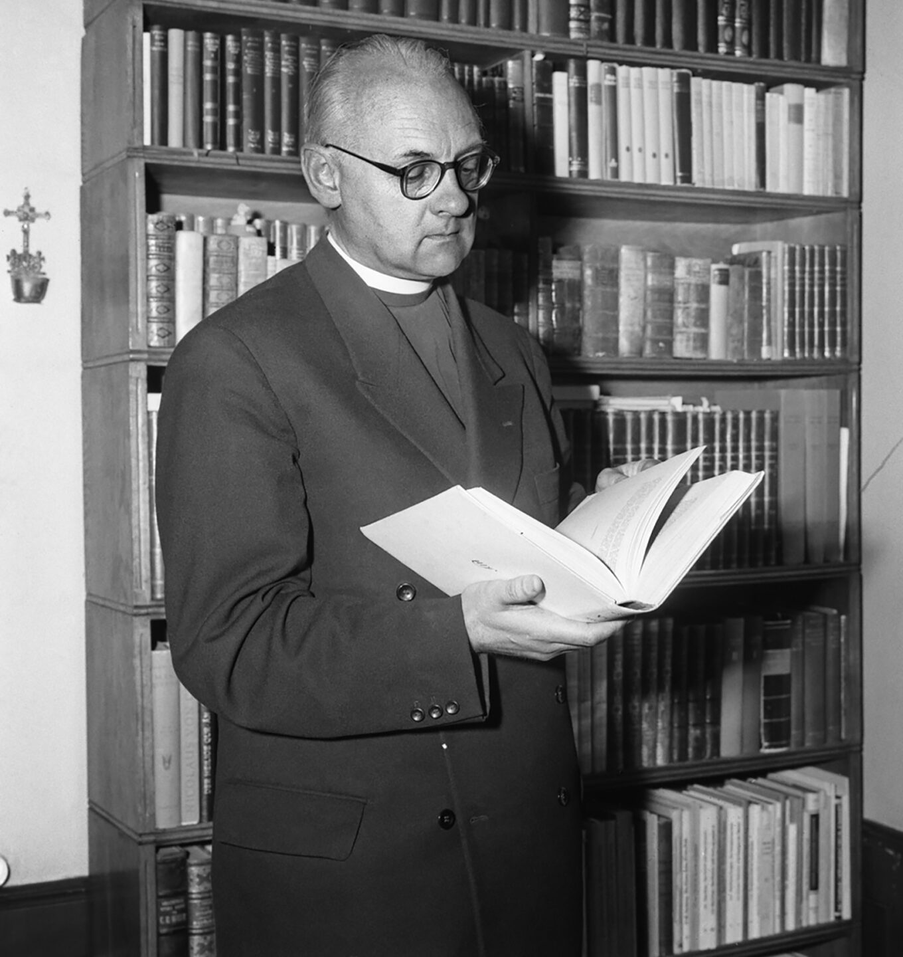
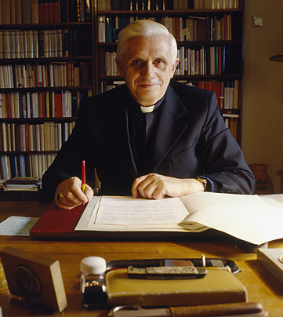
Notes:
En haut : Karl Rahner, B. Sesboué, Adolphe gesché
En bas : LM Chauvet, HU von Balthasar, Joseph Ratzinger

Slide 6
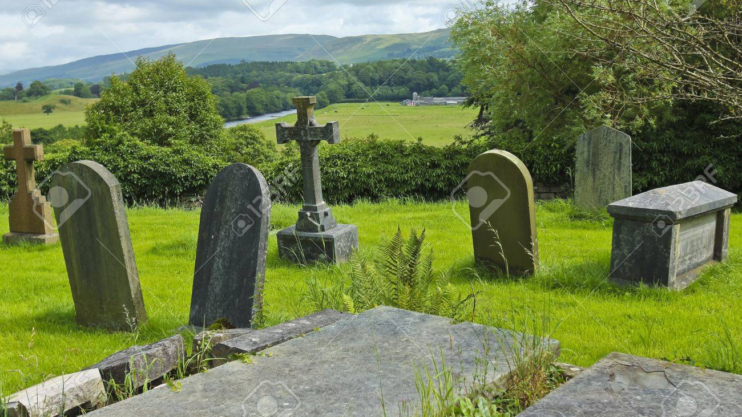

Slide 7










Slide 8
1. ESPERER
2. LE CHRETIEN ET L’AU-DELA
3. LE JOUR DU SEIGNEUR
4. RESURRECTION DES MORTS ET IMMORTALITE DE L’AME
5. LES DIMENSIONS PERSONNELLES DE L’ESCHATOLOGIE

Slide 9
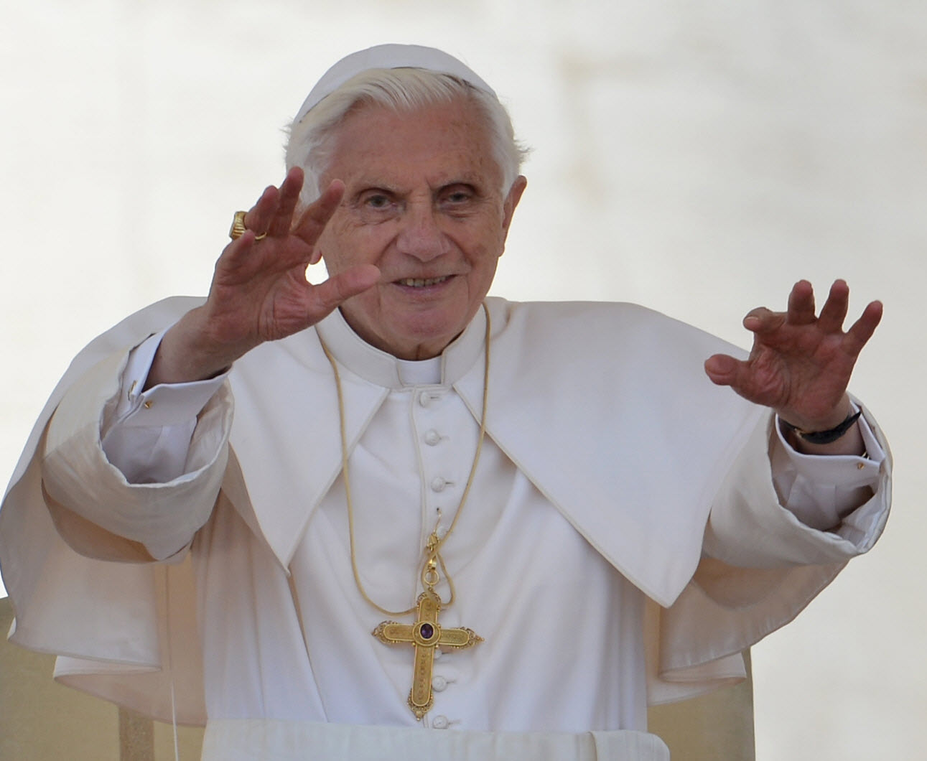


Slide 10


Slide 11
« Espérant contre toute espérance, il crut et devint ainsi, le père d’un grand nombre de peuples, selon la parole : Telle sera ta descendance (Gn 15, 5). Il ne faiblit pas dans la foi en considérant son corps - il était presque centenaire - et le sein maternel de Sara, l’un et l’autre atteints par la mort. Devant la promesse divine, il ne succomba pas au doute, mais il fut fortifié par la foi et rendit gloire à Dieu, pleinement convaincu que, ce qu’il a promis, Dieu a aussi la puissance de l’accomplir. » (Rm 4, 18-21).

Slide 12
« Mettons la cuirasse de la foi et de l’amour et le casque de l’espérance du salut. Car Dieu ne nous a pas destinés à subir la colère, mais à entrer en possession du salut par Notre Seigneur Jésus-Christ, mort pour nous afin de nous faire vivre avec lui. » (1 Th 5, 8-10)

Slide 13
« Approchons-nous donc avec un cœur droit et dans la plénitude de la foi ; sans fléchir continuons à affirmer notre espérance, car il est fidèle, celui qui a promis. » (He 10, 22-23 )

Slide 14
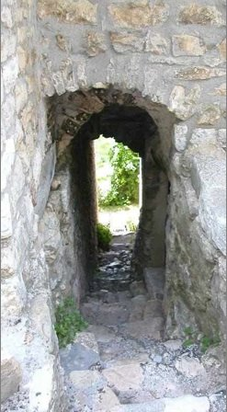
« Entrez par la porte étroite. Large est la porte et spacieux le chemin qui mène à la perdition et nombreux ceux qui s’y engagent ; combien étroite est la porte et resserré le chemin qui mène à la vie, et peu nombreux ceux qui le trouvent. »
(Mt 7, 13-14)

Slide 15
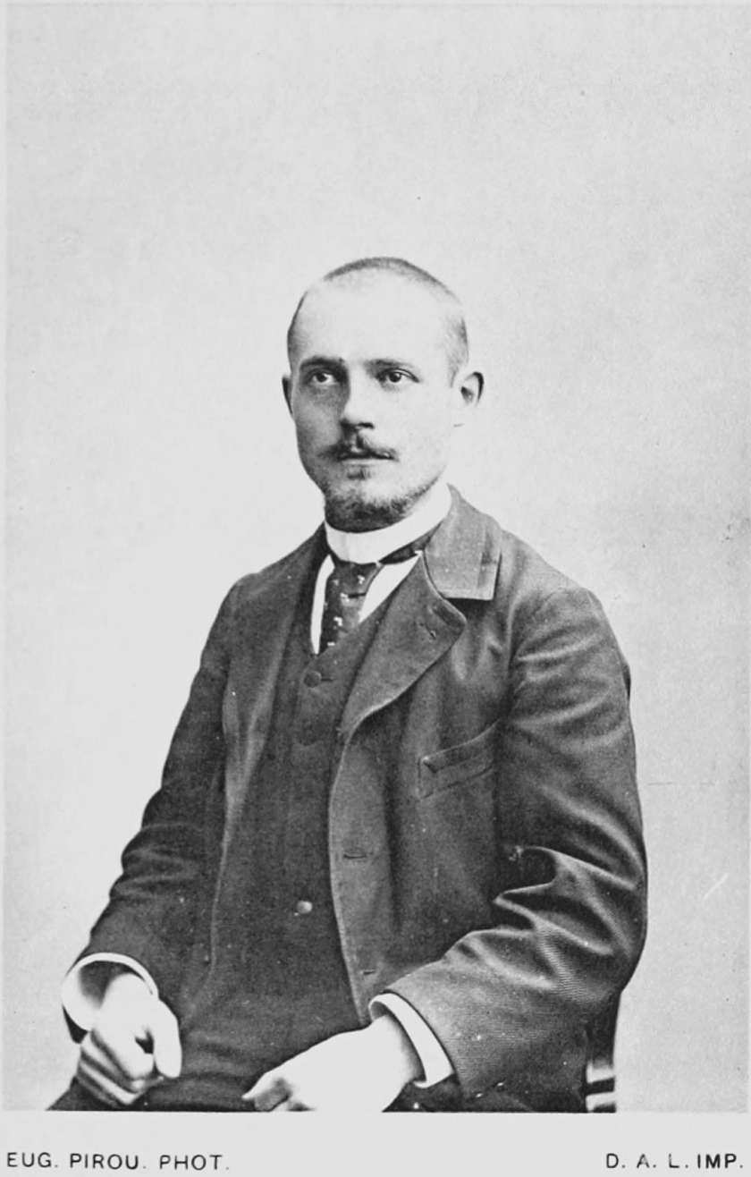
L’espérance « voit ce qui n’est pas encore et qui sera, elle aime ce qui n’est pas encore et qui sera. »
(Charles Péguy, Porche du mystère de la deuxième vertu)

Slide 16
1. ESPERER
  1.1. L’espérance chrétienne est théologale
  1.2. L’espérance chrétienne est christologique
  1.3. Pour l’au-delà et pour aujourd’hui
  1.4. Pour moi et pour tous
2. LE CHRETIEN ET L’AU-DELA
  2.1. Espérer n’est pas savoir
  2.2. Représentations de l’au-delà et visée de la foi
3. LE JOUR DU SEIGNEUR

Slide 17

Vertus théologales
Foi
Espérance
Charité
Notes:
Eglise ND de ‘Assomption de Chailland Pays de Loire, fin XIXes.

Slide 18

Vertus cardinales
Prudence
Justice
Force
Tempérance
Notes:
la colombe (la tempérance), la balance portant une couronne et une mitre (la justice), un coq et un serpent (la prudence) et un château fort (la force).

Slide 19
1. QUELLE EST NOTRE ESPERANCE ?
  1.1. L’espérance chrétienne est théologale
  1.2. L’espérance chrétienne est christologique
  1.3. Pour l’au-delà et pour aujourd’hui
  1.4. Pour moi et pour tous
2. LE CHRETIEN ET L’AU-DELA
  2.1. Espérer n’est pas savoir
  2.2. Représentations de l’au-delà et visée de la foi
3. LE JOUR DU SEIGNEUR

Slide 20

« J’espère le Seigneur de toute mon âme, je l’espère et j’attends sa parole. Mon âme attend le Seigneur plus qu’un veilleur ne guette l’aurore. Plus qu’un veilleur ne guette l’aurore, attends le Seigneur, Israël. Oui, près du Seigneur est l’amour, près de lui abonde le rachat. C’est lui qui rachètera Israël de toutes ses fautes. » (Ps 129)

Slide 21
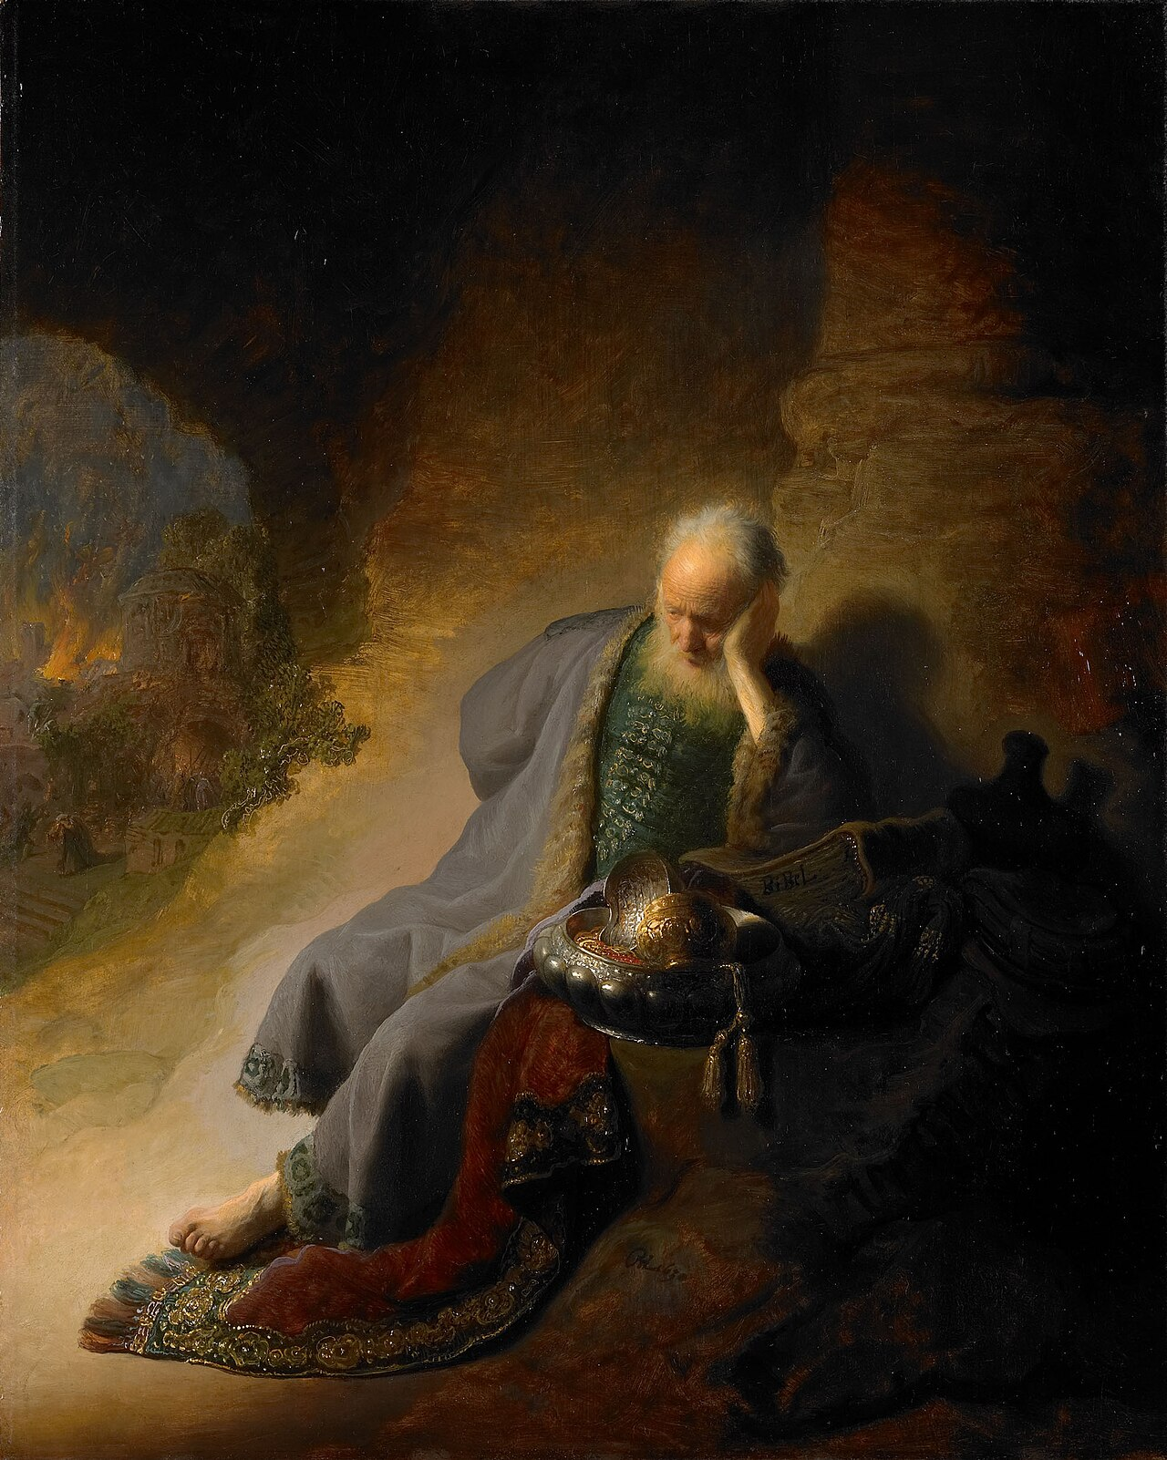
« Moi, le Seigneur, je sais bien quels projets je forme pour vous ; et je vous l’affirme : ce ne sont pas des projets de malheur mais des projets de bonheur. Je veux vous donner un avenir à espérer. » (Jr 29, 11)
Notes:
Rembrandt. Jérémie pleurant sur Jérusalem

Slide 22
« Nous ne voulons pas vous laisser dans l’ignorance au sujet des morts, afin que vous ne soyez pas dans la tristesse comme les autres, qui n’ont pas d’espérance. Si en effet nous croyons que Jésus est mort et qu’il est ressuscité, de même aussi ceux qui sont morts, Dieu, à cause de ce Jésus, à Jésus les réunira (…) ainsi nous serons toujours avec le Seigneur. Réconfortez-vous donc les uns les autres par cet enseignement. » (1 Th 4, 13-18).

Slide 23
« Nous vivons satisfaits dans une société d’abondance où nous pouvons nourrir quelques illusions éphémères, mais y a-t-il quelque chose qui puisse offrir à l’homme une base définitive pour l’espérance ? Si tout s’achève avec la mort, qui peut nous consoler ? Nous, les héritiers de Jésus, nous avons l’audace d’espérer la réponse définitive de Dieu là où Jésus l’a trouvé : au-delà de la mort.

Slide 24
La résurrection de Jésus est pour nous la raison ultime et la force journalière de notre espérance : ce qui nous soutient pour travailler à un monde plus humain, selon le cœur de Dieu, et qui nous fait espérer avec confiance le salut. En Jésus Ressuscité nous découvrons l’intention profonde de Dieu confirmée pour toujours : une vie pleinement heureuse, pour la création tout entière, une vie libérée pour toujours du mal. La vie vécue à partir de sa Source. Sur quelle base plus solide pourrais-je m’appuyer pour vivre et mourir dans l’espérance ? » (José Antonio PAGOLA, Jésus, p. 491-492)

Slide 25
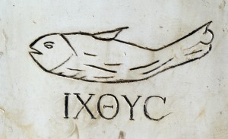

Slide 26


Slide 27
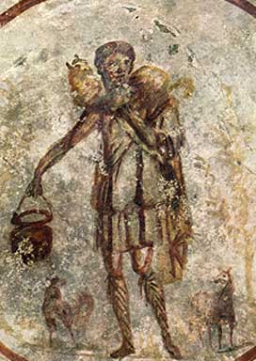
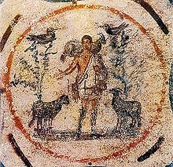
Bon berger, Catacombes de Priscille, v. 250-300
Fresque bon berger
Catacombes de Rome

Slide 28
1. ESPERER
  1.1. L’espérance chrétienne est théologale
  1.2. L’espérance chrétienne est christologique
  1.3. Pour l’au-delà et pour aujourd’hui
  1.4. Pour moi et pour tous
2. LE CHRETIEN ET L’AU-DELA
  2.1. Espérer n’est pas savoir
  2.2. Représentations de l’au-delà et visée de la foi
3. LE JOUR DU SEIGNEUR

Slide 29
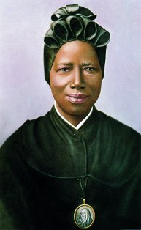
Sainte Joséphine Bakhita
(1869-1947)

Slide 30


Slide 31
« Cette espérance, bien plus grande que les satisfactions quotidiennes et l’amélioration des conditions de vie, nous porte au-delà des épreuves et nous pousse à marcher, sans perdre de vue la grandeur du but auquel nous sommes appelés, le Ciel. (…)

Slide 32
Que notre témoignage de foi soit dans le monde un ferment d’espérance, authentique, une annonce des cieux nouveaux et de la terre nouvelle (cf 2P3, 13) où nous habiterons dans la justice et la concorde entre les peuples, tendus vers l’accomplissement de la promesse du Seigneur.

Slide 33
Laissons-nous des aujourd’hui attirer par l’espérance et faisons en sorte qu’elle devienne contagieuse à travers nous, pour ceux qui la désirent. Puisse notre vie leur dire : « Espère le Seigneur, sois fort et prends courage ; espère le Seigneur » (Ps 27,14). Puisse la force de l’espérance remplir notre présent, dans l’attente confiante du retour du Seigneur Jésus-Christ, à qui reviennent la louange et la gloire, maintenant et pour les siècles à venir. »
(François, L’espérance ne déçoit pas, §25)

Slide 34
1. ESPERER
  1.1. L’espérance chrétienne est théologale
  1.2. L’espérance chrétienne est christologique
  1.3. Pour l’au-delà et pour aujourd’hui
  1.4. Pour moi et pour tous
2. LE CHRETIEN ET L’AU-DELA
  2.1. Espérer n’est pas savoir
  2.2. Représentations de l’au-delà et visée de la foi
3. LE JOUR DU SEIGNEUR

Slide 35

« A la fin, nous nous trouverons face à face avec la beauté infinie de Dieu (cf. 1 Co 13, 12) et nous pourrons lire avec une heureuse admiration, le mystère de l’univers qui participera avec nous à l’espérance sans fin. »
(Laudato si’, 243)

Slide 36
1. ESPERER
2. LE CHRETIEN ET L’AU-DELA
  2.1. Espérer n’est pas savoir
  2.2. Représentations de l’au-delà et visée de la foi
3. LE JOUR DU SEIGNEUR

Slide 37
« Les énoncés eschatologiques sont la transposition dans l’élément du futur de ce que l’homme, comme chrétien, vit dans la grâce comme son présent. »
(Karl Rahner, Traité fondamental de la foi)

Slide 38
1. ESPERER
2. LE CHRETIEN ET L’AU-DELA
  2.1. Espérer n’est pas savoir
  2.2. Représentations de l’au-delà et visée de la foi
3. LE JOUR DU SEIGNEUR

Slide 39
1. ESPERER
2. LE CHRETIEN ET L’AU-DELA
3. LE JOUR DU SEIGNEUR
  3.1. Le retour du Christ et la fin des temps
  3.2. Le jugement dernier
  3.3. Deux tableaux

Slide 40
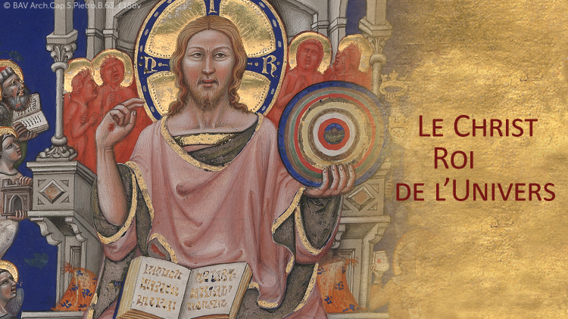
Notes:
https://www.vaticannews.va/fr/vacances-liturgiques/solennite-du-christ-roi-de-l-univers.html

Slide 41
« Dans la maison de mon Père, il y a beaucoup de demeures. Sinon vous aurais-je dit que j’allais vous préparer le lieu où vous serez ? Lorsque je serai allé vous le préparer je reviendrai et je vous prendrai avec moi, si bien que là où je suis, vous serez vous aussi. »
(Jn 14, 2-3)

Slide 42
« Le Fils de l’homme quand il viendra trouvera-t-il la foi sur terre ? » (Lc 18, 8)

Slide 43
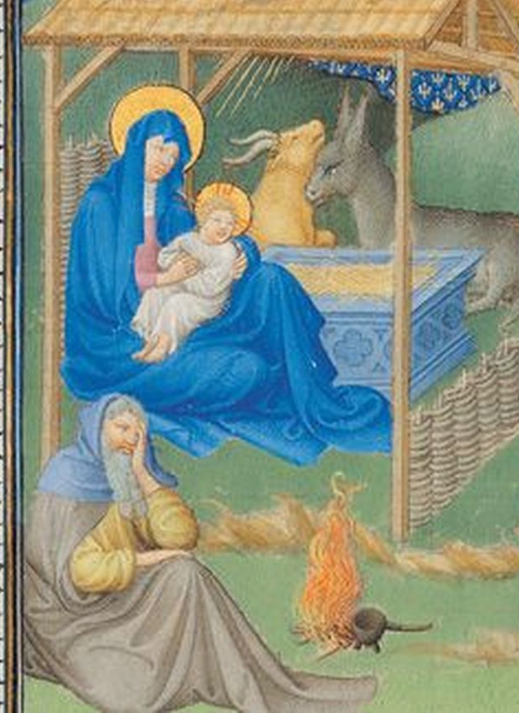
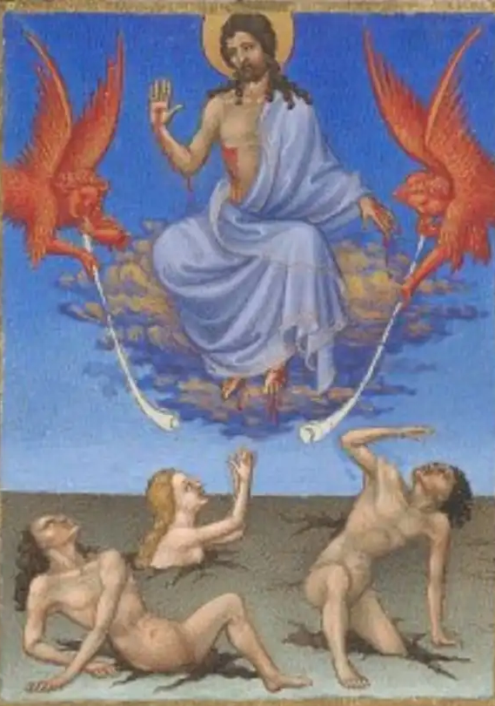
Notes:
Le X en gloire. Les très riches heures du duc de Berry (1410-1411), la Joconde des manuscrits, expo Chantilly. Livre d’heures

Slide 44
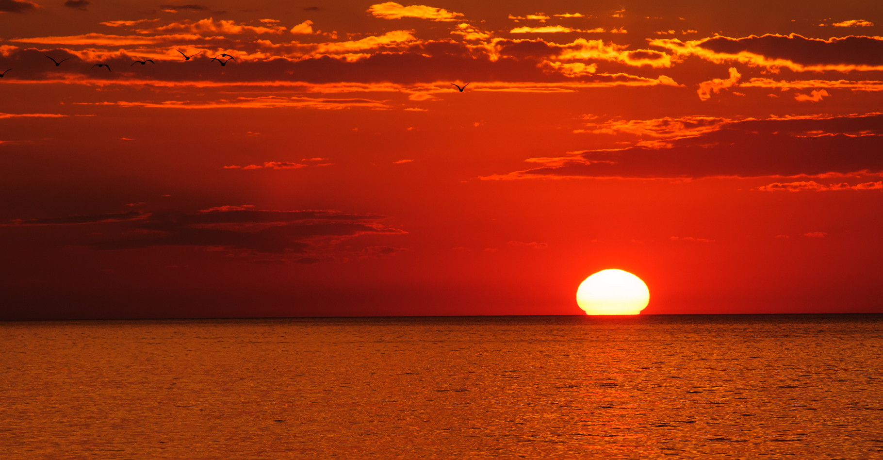
PAROUSIE

Slide 45
« Ces jours-là seront des jours de détresse comme il n’y en a pas eu de pareille depuis le commencement du monde que Dieu a créé jusqu’à maintenant, et comme il n’y en aura plus […]. 24. Mais en ces jours-là, après cette détresse, le soleil s’obscurcira, la lune ne brillera plus, les étoiles se mettront à tomber du ciel et les puissances qui sont dans les cieux seront ébranlées.

Slide 46
Alors on verra le Fils de l’homme venir, entouré de nuées, dans la plénitude de la puissance et dans la gloire. Alors il enverra les anges et, des quatre vents, de l’extrémité de la terre à l’extrémité du ciel, il rassemblera ses élus. » (Mc 13, 19-27 )

Slide 47
« Alors je vis un ciel nouveau et une terre nouvelle, car le premier ciel et la première terre ont disparu et la mer n’est plus (…). Et j’entendis, venant du trône une voix forte qui disait : Voici la demeure de Dieu avec les hommes. Il demeurera avec eux. Ils seront ses peuples et lui sera le Dieu qui est avec eux. Il essuiera toute larme de leurs yeux. La mort ne sera plus. Il n’y aura plus ni deuil, ni cri, ni souffrance, car le monde ancien a disparu. » (Ap 21, 1-4)

Slide 48
« Mais ce jour et cette heure, nul ne les connaît, ni les anges des cieux, ni le Fils, personne sinon le Père, et lui seul. » (Mt 24, 26)
« Cette génération ne passera pas que tout cela n’arrive. » (Mt 24, 34)

Slide 49
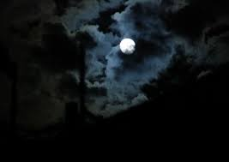
« Quant aux temps et aux moments, frères, vous n’avez pas besoin qu’on vous en écrive. Vous-mêmes le savez parfaitement : le jour du Seigneur vient comme un voleur dans la nuit. » (1 Th 5,1-2)

Slide 50
1. ESPERER
2. LE CHRETIEN ET L’AU-DELA
3. LE JOUR DU SEIGNEUR
  3.1. Le retour du Christ et la fin des temps
  3.2. Le jugement dernier
  3.3. Deux tableaux

Slide 51
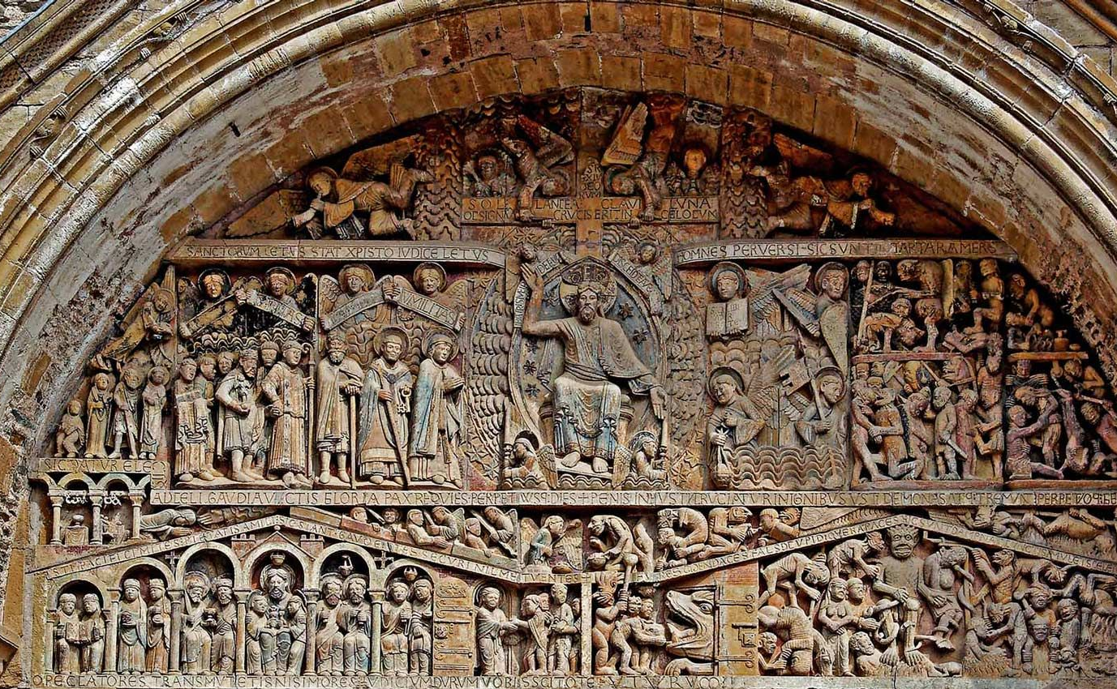
Sainte-Foy de Conques

Slide 52



Slide 53

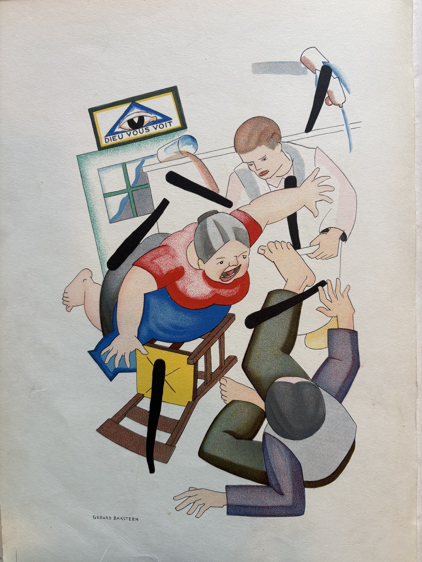
Notes:
Édition de 1933

Slide 54
Notes:
Édition de 1933

Slide 55
« Des jours viennent – oracle du Seigneur – où j’accomplirai la promesse que j’ai faite à la communauté d’Israël et à la communauté de Juda. En ce temps-là, à ce moment même, je ferai croître pour David un rejeton légitime qui défendra le droit et la justice dans le pays. En ce temps-là, Juda sera sauvé et Jérusalem, habitera en sécurité. Voici le nom dont on la nommera : “Le Seigneur, c’est lui notre justice ”. » (Jr 33, 14-16)

Slide 56
« Que dire de plus ? Si Dieu est pour nous, qui sera contre nous ? Lui qui n’a pas épargné son propre Fils, mais l’a livré pour nous tous, comment avec son Fils ne nous donnerait-il pas tout ? Qui accusera les élus de Dieu ? Dieu justifie ! Qui condamnera ? Jésus Christ est mort, bien plus il est ressuscité, lui qui est à la droite de Dieu et qui intercède pour nous ? » (Rm 8, 31-34)

Slide 57
« Bientôt, je serai face au juge ultime de ma vie. Bien que, regardant en arrière ma longue vie, je puisse avoir beaucoup de motifs de frayeur et de peur, mon cœur reste joyeux parce que je crois fermement que le Seigneur n’est pas seulement le juge juste mais, en même temps, l’ami et le frère qui a déjà souffert lui-même mes manquements et qui, en tant que juge, est en même temps mon avocat (Paraclet).

Slide 58
À l’approche de l’heure du jugement, la grâce d’être chrétien me devient toujours plus claire. Être chrétien me donne la connaissance, bien plus, l’amitié avec le juge de ma vie et me permet de traverser avec confiance la porte obscure de la mort.
À ce propos, me revient sans cesse à l’esprit ce que Jean rapporte au début de l’Apocalypse : il voit le Fils de l’homme dans toute sa grandeur et tombe à ses pieds comme mort. Mais Lui, posant sur lui sa main droite, lui dit : “Ne crains pas ! C’est moi…” (cf. Ap 1, 12-17) »

Slide 59
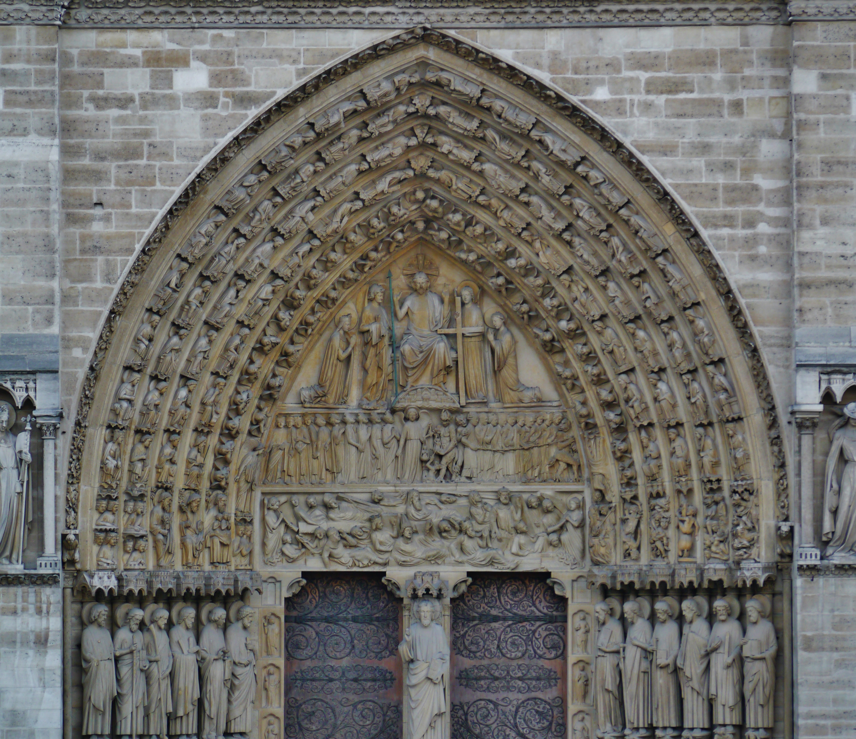
Portail de Notre-Dame de Paris

Slide 60
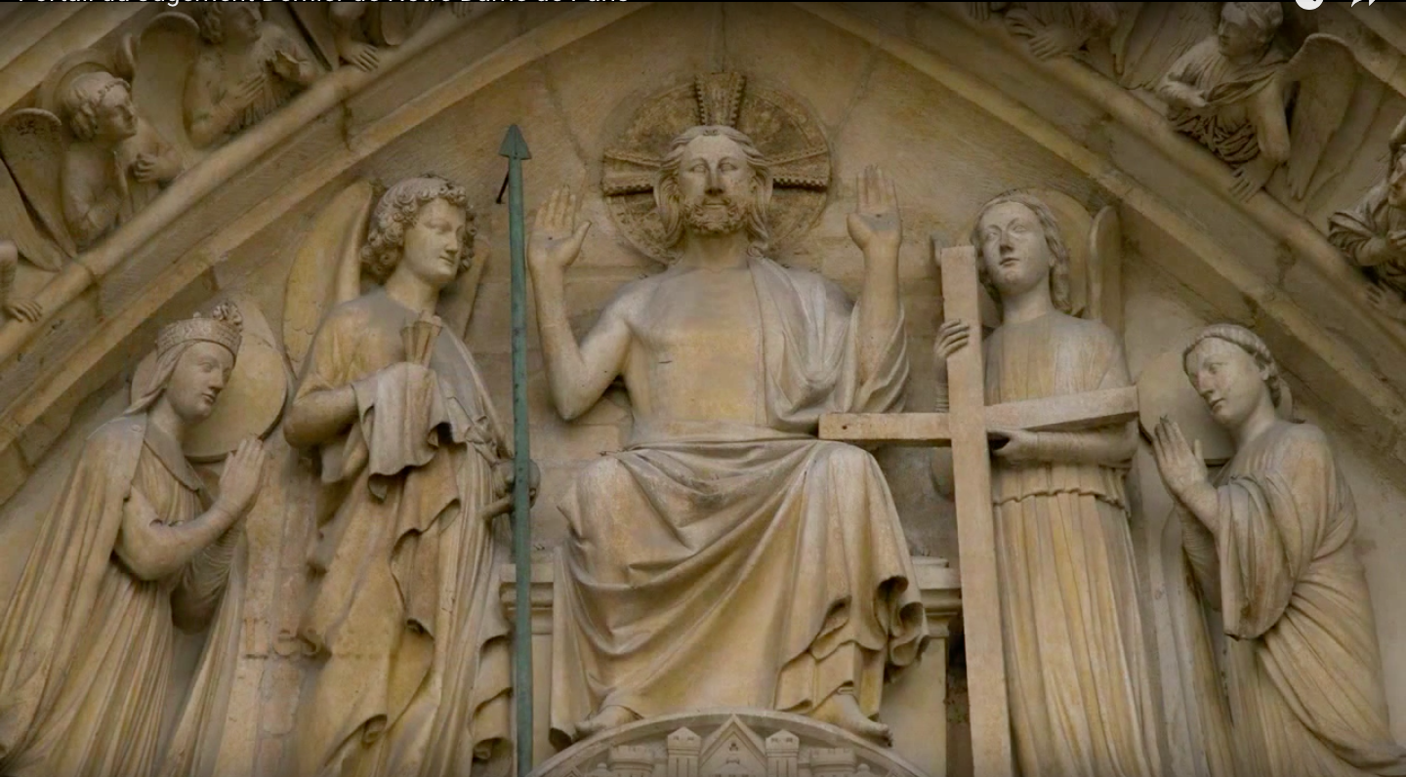
Notes:
Portail de Notre-Dame de Paris, Le jugement dernier.. Les anges présentent au Christ les instruments de son supplice

Slide 61
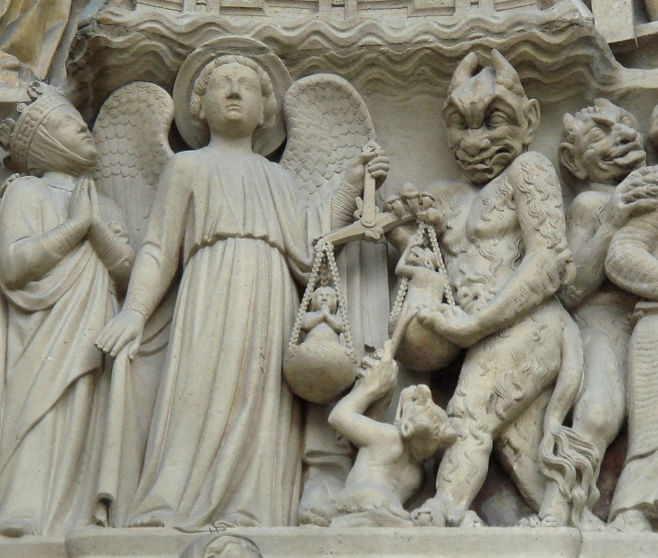

Slide 62
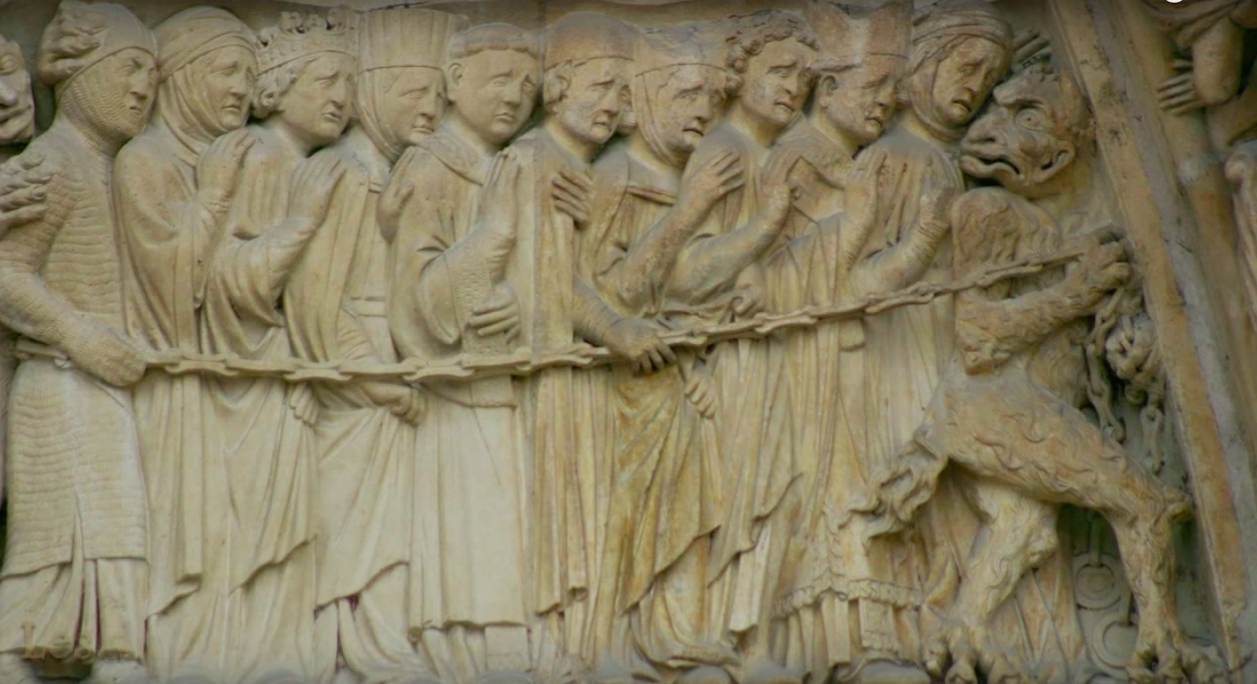
Notes:
Notre Dame de Paris, portalil du jugement dernier, les damnés sont conduits en enfer par deux démons

Slide 63
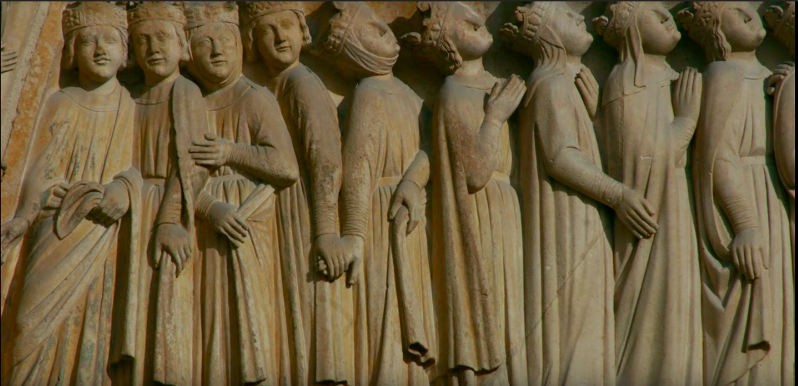

Slide 64
Matthieu 25
31« Quand le Fils de l’homme viendra dans sa gloire, accompagné de tous les anges, alors il siégera sur son trône de gloire.
32Devant lui seront rassemblées toutes les nations, et il séparera les hommes les uns des autres, comme le berger sépare les brebis des chèvres.
33Il placera les brebis à sa droite et les chèvres à sa gauche.

Slide 65
34Alors le roi dira à ceux qui seront à sa droite : “Venez, les bénis de mon Père, recevez en partage le Royaume qui a été préparé pour vous depuis la fondation du monde.
35Car j’ai eu faim et vous m’avez donné à manger ; j’ai eu soif et vous m’avez donné à boire ; j’étais un étranger et vous m’avez recueilli ;
36nu, et vous m’avez vêtu ; malade, et vous m’avez visité ; en prison, et vous êtes venus à moi.”

Slide 66
37Alors les justes lui répondront : “Seigneur, quand nous est-il arrivé de te voir affamé et de te nourrir, assoiffé et de te donner à boire ?
38Quand nous est-il arrivé de te voir étranger et de te recueillir, nu et de te vêtir ?
39Quand nous est-il arrivé de te voir malade ou en prison, et de venir à toi ?”
40Et le roi leur répondra : “En vérité, je vous le déclare, chaque fois que vous l’avez fait à l’un de ces plus petits, qui sont mes frères, c’est à moi que vous l’avez fait !”

Slide 67
41Alors il dira à ceux qui seront à sa gauche : “Allez-vous-en loin de moi, maudits, au feu éternel qui a été préparé pour le diable et pour ses anges.
42Car j’ai eu faim et vous ne m’avez pas donné à manger ; j’ai eu soif et vous ne m’avez pas donné à boire ;
43j’étais un étranger et vous ne m’avez pas recueilli ; nu, et vous ne m’avez pas vêtu ; malade et en prison, et vous ne m’avez pas visité.”

Slide 68
44Alors eux aussi répondront : “Seigneur, quand nous est-il arrivé de te voir affamé ou assoiffé, étranger ou nu, malade ou en prison, sans venir t’assister ?”
45Alors il leur répondra : “En vérité, je vous le déclare, chaque fois que vous ne l’avez pas fait à l’un de ces plus petits, à moi non plus vous ne l’avez pas fait.”
46Et ils s’en iront, ceux-ci au châtiment éternel, et les justes à la vie éternelle. »

Slide 69
1. ESPERER
2. LE CHRETIEN ET L’AU-DELA
3. LE JOUR DU SEIGNEUR
  3.1. Le retour du Christ et la fin des temps
  3.2. Le jugement dernier
  3.3. Deux tableaux

Slide 70
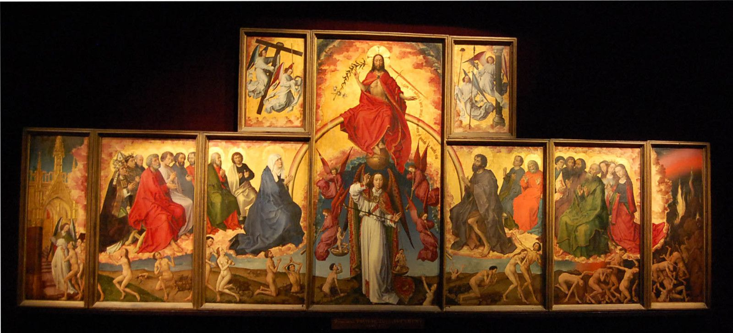
Van der Weyden
Le jugement dernier
Hôtel-Dieu de Beaune, v. 1450

Slide 71
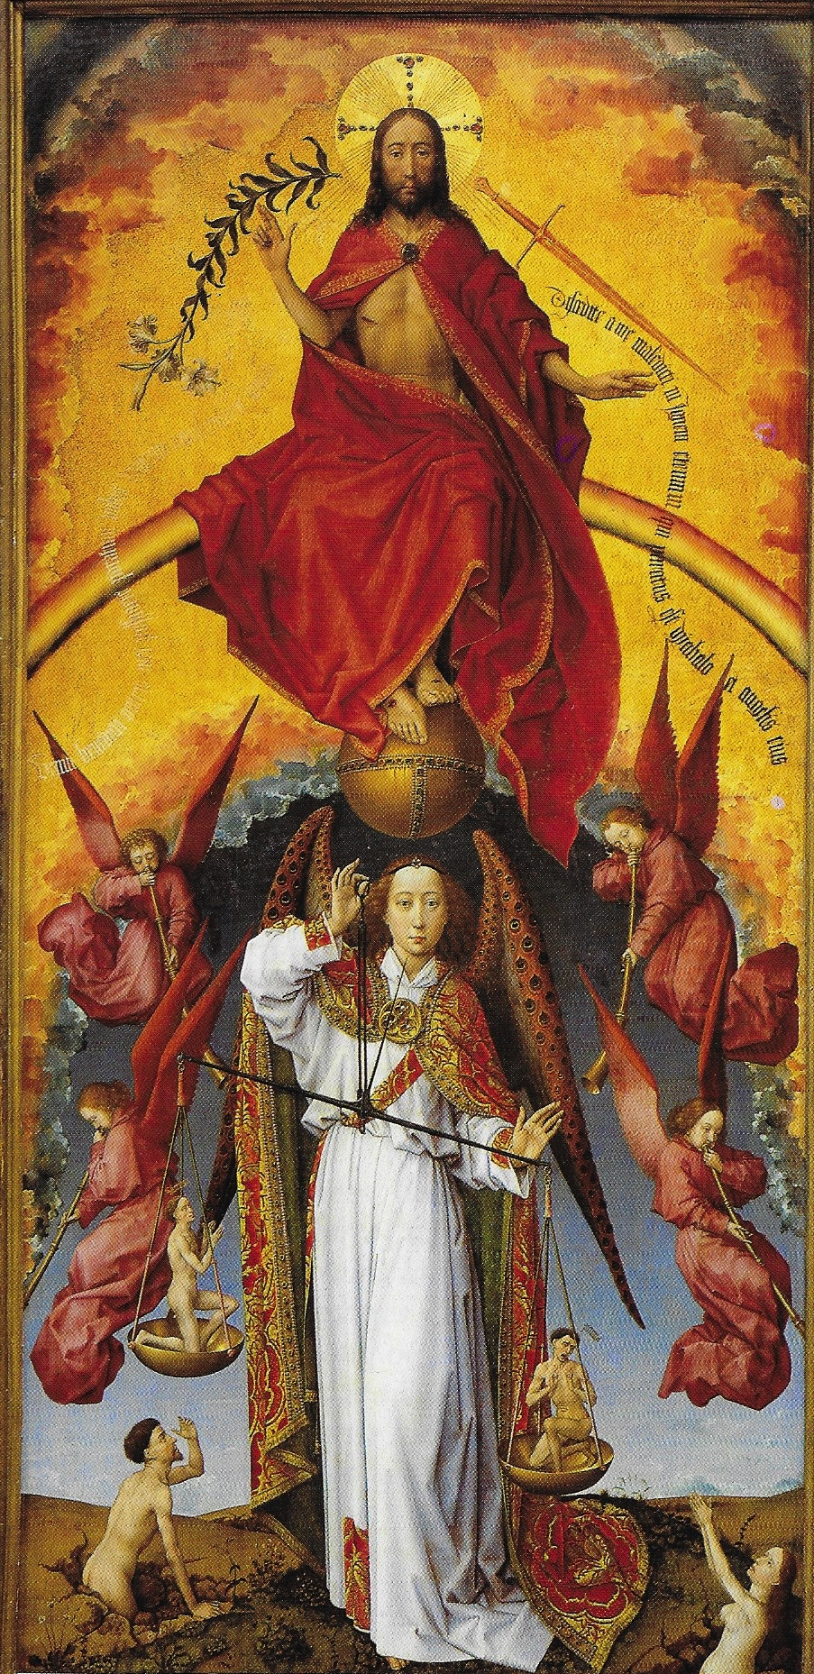

Slide 72
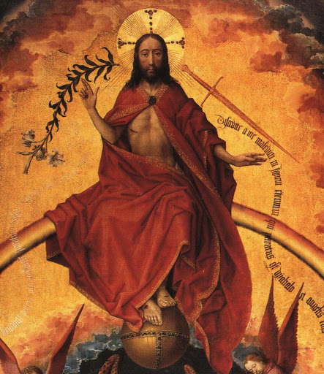

Slide 76
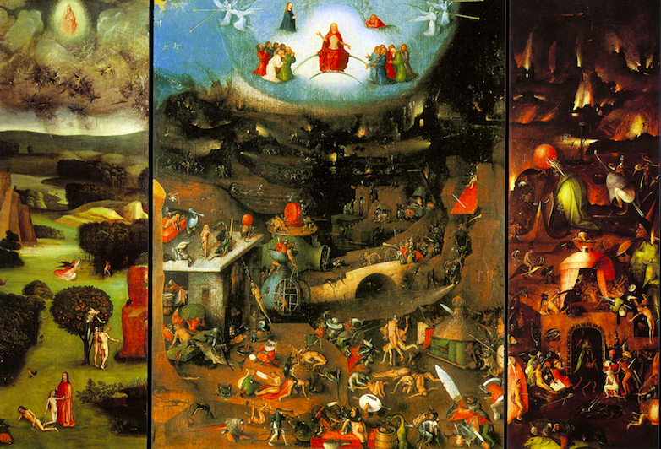
Bosch,
Jugement dernier Vienne, v 1500
Notes:
Bosch, Triptyque du Jugement dernier, Vienne

Slide 77
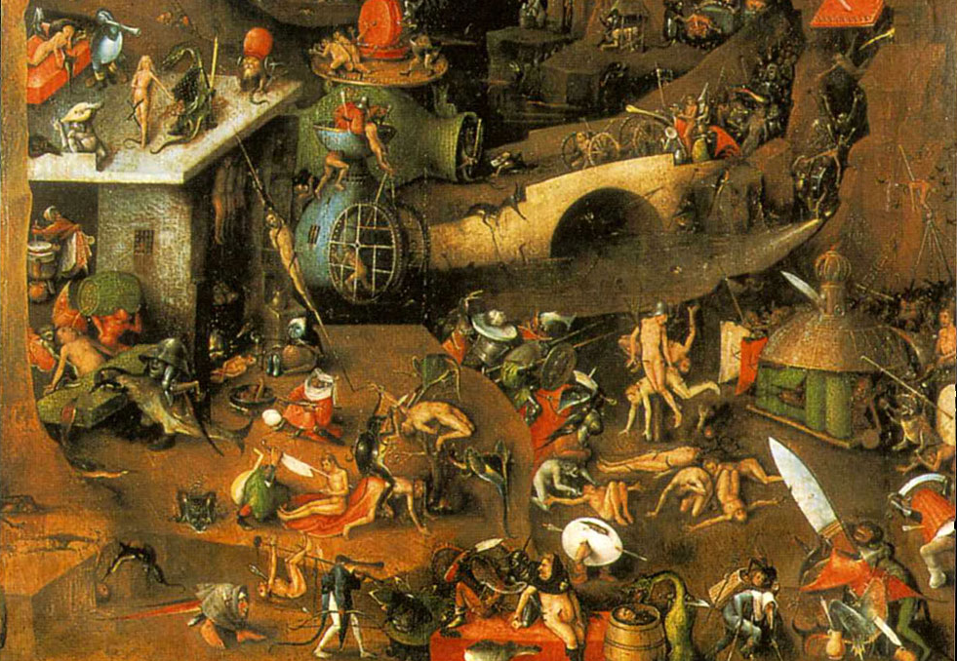
Notes:
Bosch, triptyque du Jugement dernier, panneau entral

Slide 79
